Slide 1
God neemt ons serieus, nu wij nog.
Notes:
1

Slide 2
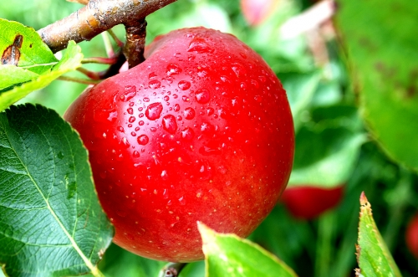
God neemt ons serieus, nu wij nog.
Notes:
2

Slide 3
God neemt ons serieus, nu wij nog.
hun fout, hun probleem?
Notes:
3

Slide 4
God neemt ons serieus, nu wij nog.
hun fout, hun probleem?
hun verhaal zegt iets over nu
Notes:
4

Slide 5
God neemt ons serieus, nu wij nog.
Notes:
5

Slide 6
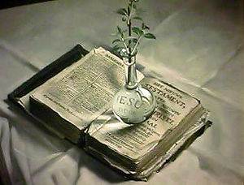
God neemt ons serieus, nu wij nog.
Notes:
6

Slide 7
God neemt ons serieus, nu wij nog.
Hét verhaal:
-ellende! -v/a 5
Notes:
7

Slide 8
God neemt ons serieus, nu wij nog.
Hét verhaal:
-ellende! -v/a 5
-goede schepping -v/a 6
Notes:
8

Slide 9
God neemt ons serieus, nu wij nog.
Hét verhaal:
-ellende! -v/a 5
-goede schepping -v/a 6
-foute keus -v/a 7
Notes:
9

Slide 10
God neemt ons serieus, nu wij nog.
Hét verhaal:
-ellende! -v/a 5
-goede schepping -v/a 6
-foute keus -v/a 7
-er is hoop -v/a 8
Notes:
10

Slide 11
God neemt ons serieus, nu wij nog.
Hét verhaal:
-ellende! -v/a 5
-goede schepping -v/a 6
-foute keus -v/a 7
-er is hoop -v/a 8
(-God neemt ons serieus)
Notes:
11

Slide 12
God neemt ons serieus, nu wij nog.
Hét verhaal:
-ellende! -v/a 5
-goede schepping -v/a 6
-foute keus -v/a 7
-er is hoop -v/a 8
(-God neemt ons serieus)
(-Christus en zijn Geest)
Notes:
12

Slide 13
God neemt ons serieus, nu wij nog.
Hét verhaal:
-ellende! -v/a 5
-goede schepping -v/a 6 Gn 1-2
-foute keus -v/a 7 Gn 3
-er is hoop -v/a 8 Gn 3:16
(-God neemt ons serieus)
(-Christus en zijn Geest)
Notes:
13

Slide 14
God neemt ons serieus, nu wij nog.
Hét verhaal:
-ellende! -v/a 5 R1:18
-goede schepping -v/a 6 Gn1-2 R1:20
-foute keus -v/a 7 Gn 3 R1:23
-er is hoop -v/a 8 Gn 3:16 R3
(-God neemt ons serieus)
(-Christus en zijn Geest)
Notes:
14

Slide 15
God neemt ons serieus, nu wij nog.
Notes:
15

Slide 16
God neemt ons serieus, nu wij nog.
Notes:
16

Slide 17
God neemt ons serieus, nu wij nog.
1. ‘Het is de schuld van die anderen.’
Notes:
17

Slide 18
God neemt ons serieus, nu wij nog.
1. ‘Het is de schuld van die anderen.’
2. ‘Het ligt aan de omstandigheden.’
Notes:
18

Slide 19
God neemt ons serieus, nu wij nog.
1. ‘Het is de schuld van die anderen.’
2. ‘Het ligt aan de omstandigheden.’
3. ‘Het is de schuld van God.’
Notes:
19

Slide 20
God neemt ons serieus, nu wij nog.
Notes:
20

Slide 21
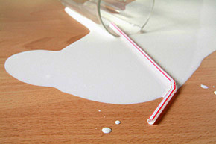
God neemt ons serieus, nu wij nog.
Notes:
21

Slide 22
God neemt ons serieus, nu wij nog.
-God heeft/geeft hoop
Notes:
22

Slide 23
God neemt ons serieus, nu wij nog.
-God heeft/geeft hoop
-jij bent mens-in-opleiding
Notes:
23

Slide 24
God neemt ons serieus, nu wij nog.
1. Wees eerlijk over je zonden.
Notes:
24

Slide 25
God neemt ons serieus, nu wij nog.
1. Wees eerlijk over je zonden.
2. Ga bidden.
Notes:
25

Slide 26
God neemt ons serieus, nu wij nog.
1. Wees eerlijk over je zonden.
2. Ga bidden.
3. Breng je naaste dichter bij God.
Notes:
26

